Slide 1
«Волшебный квадрат»
структурное подразделение ГБОУ СОШ с.Ольгино
детский сад № 24 «Журавленок»
муниципального района Безенчукский
Самарской области
кружковая работа по ознакомлению детей 5-7 лет
с техникой оригами.
Подготовила воспитатель
Проворова Лариса Михайловна

Slide 2
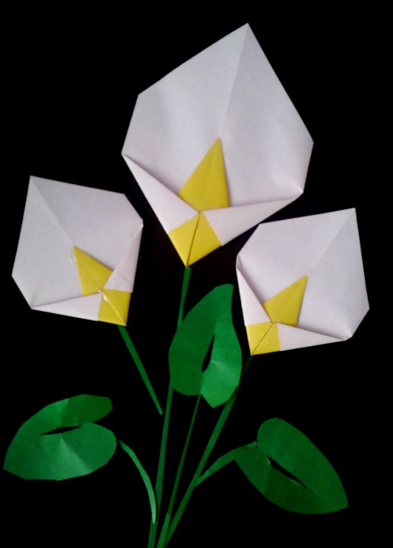
Цель:
Раскрыть и развить потенциальные
способности, заложенные в ребенке; развить умение свободно общаться с взрослыми и детьми.

Slide 3
Задачи:
Развивающие:
Развивать умение детей поддерживать беседу. Совершенствовать диалогическую и монологическую формы речи.
Развивать способность работать руками под контролем сознания, совершенствовать мелкую моторику рук, точные движения пальцев.
Развивать творческое воображение, внимание, память, аккуратность.
Образовательные:
Знакомить с основными геометрическими понятиями (квадрат, диагональ, угол, сторона).
Совершенствовать умение работать с бумагой, создавая объемные фигуры.
Улучшать способность следовать словесным инструкциям. Формировать грамматически правильную речь.
Воспитательные:
Совершенствовать трудовые умения ребенка, формировать культуру труда, бережно использовать материал.
Воспитывать чуткость к художественному слову.

Slide 4
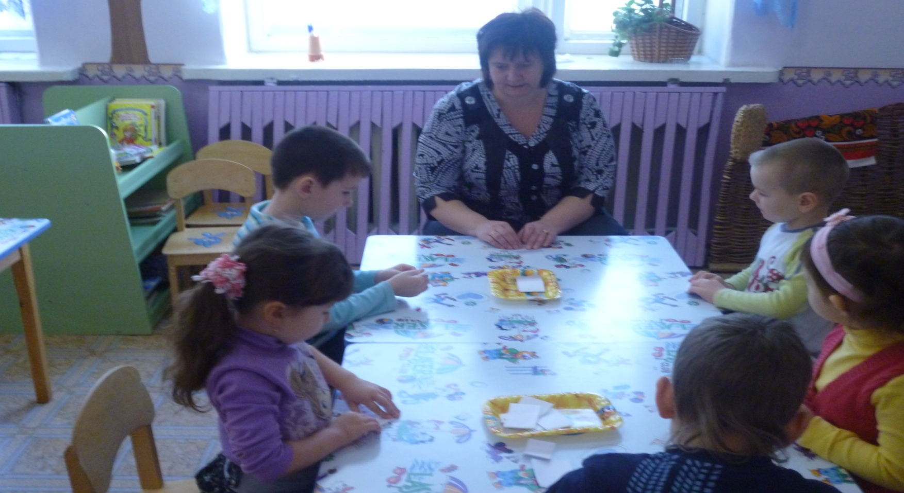
Программа рассчитана на детей 5-7 лет.
Кружок проходит
во второй половине дня один раз в неделю.
Участники: дети, педагоги и родители.

Slide 5
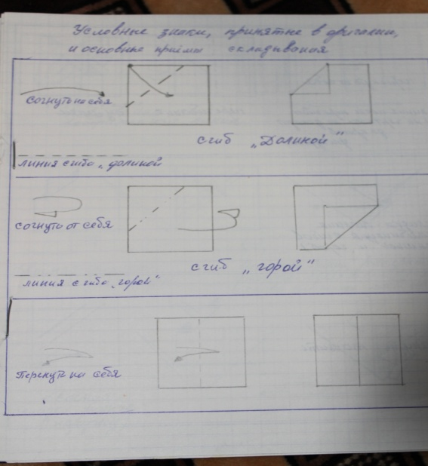
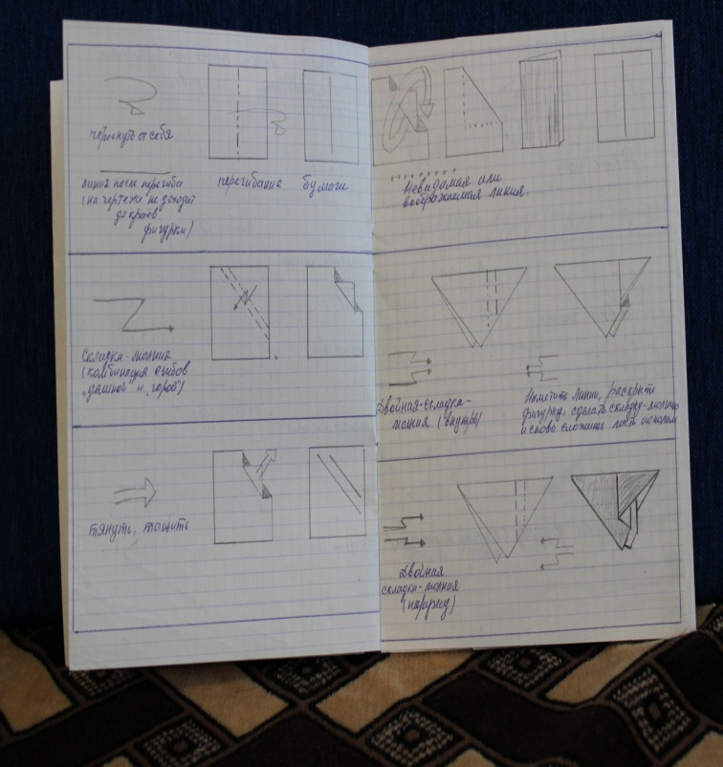
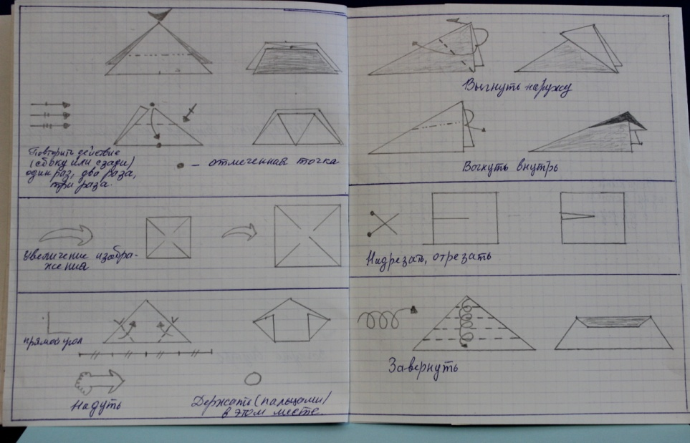
Дети учатся складывать фигурки по условным знакам.

Slide 6
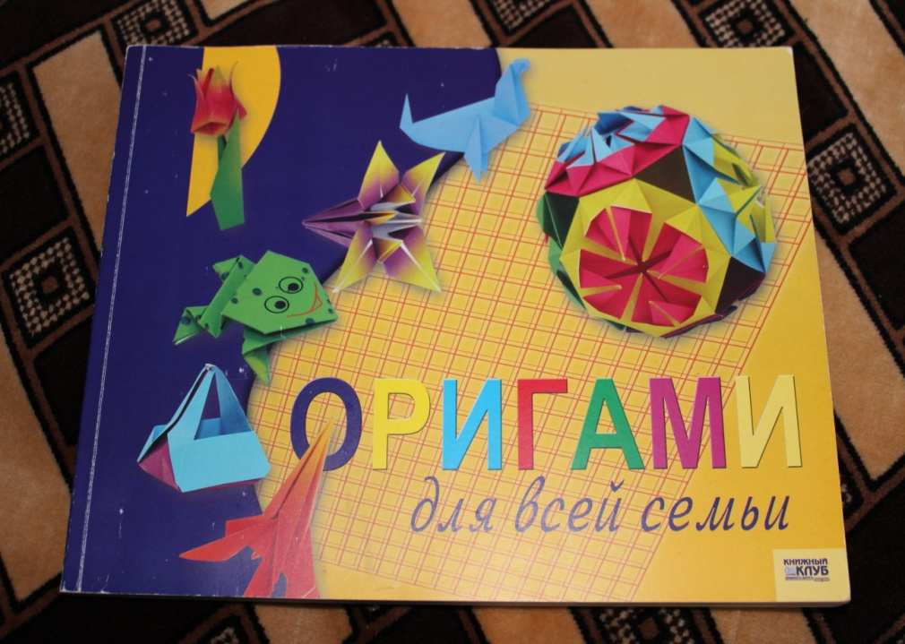
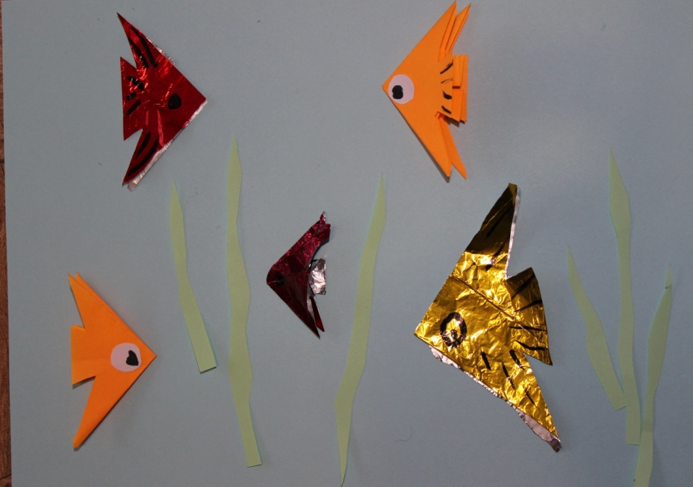
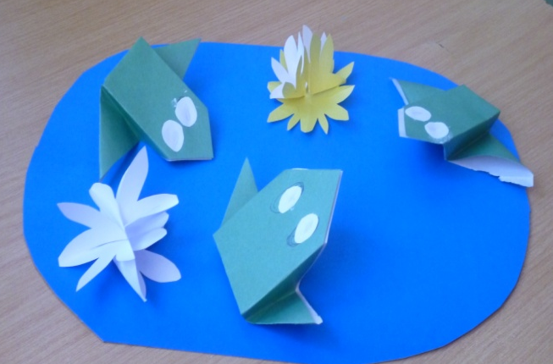
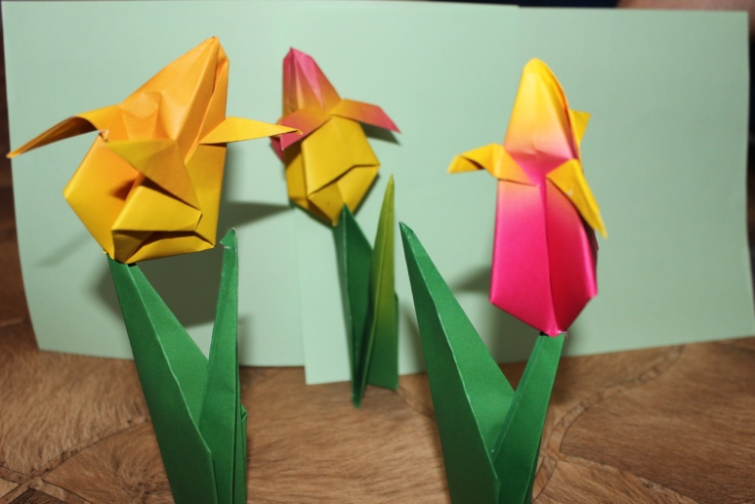
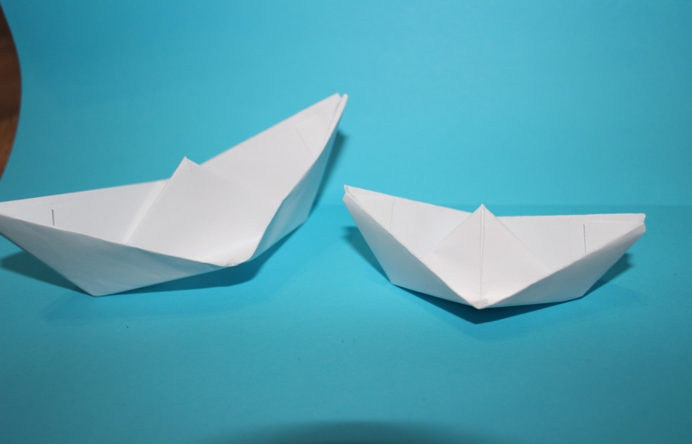
Работа с родителями.
Родителям предлагаются книги для изучения оригами дома.
В детском саду проходят выставки детских работ

Slide 7
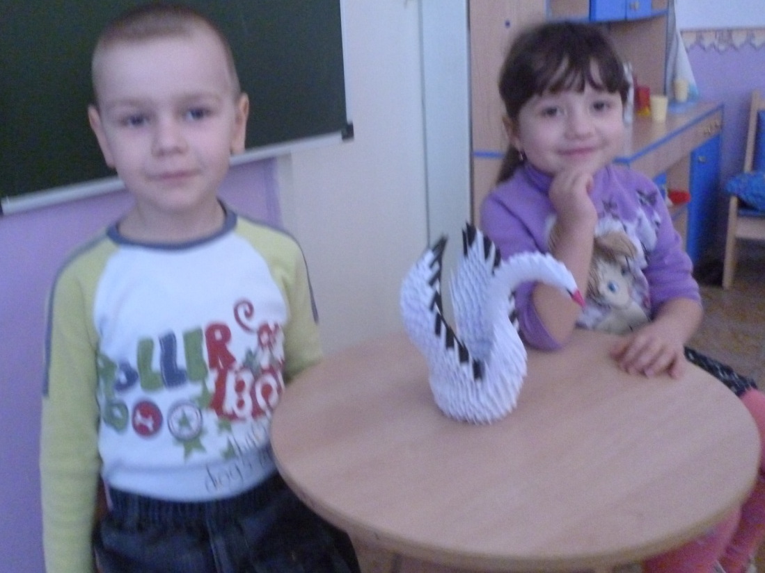
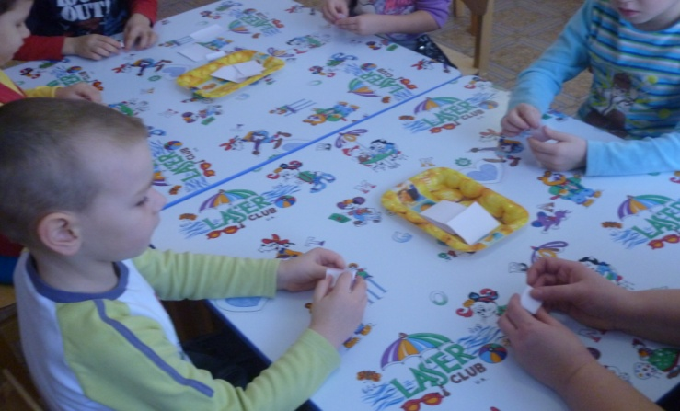
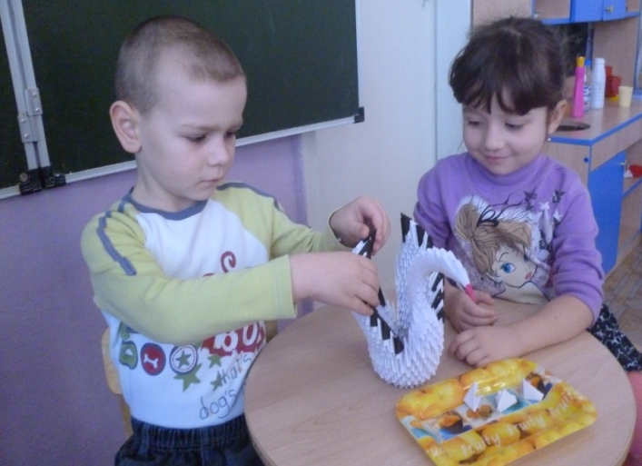
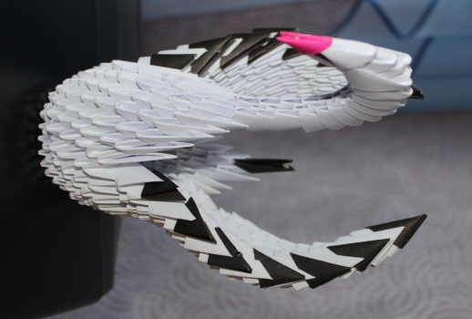
Детские работы.
Лебедь – совместная работа детей и воспитателя.

Slide 8
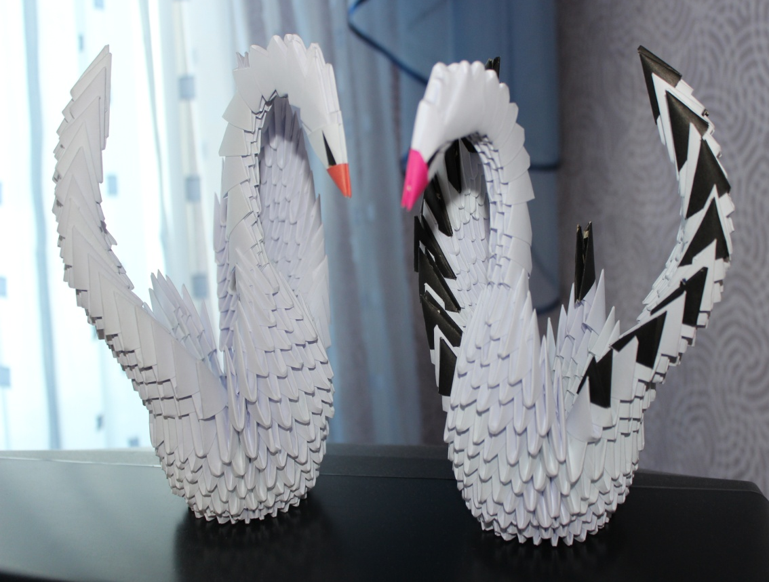
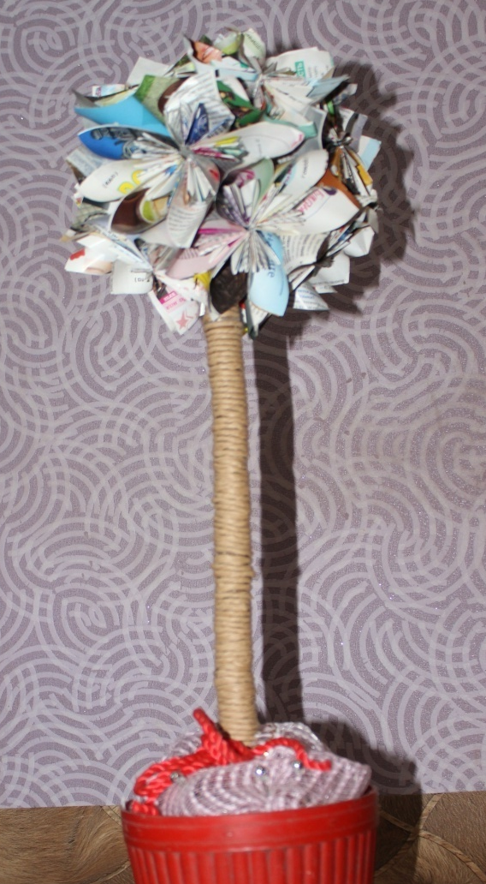
Модульное оригами – это совместная работа детей, педагогов и родителей.

